Slide 1

Qui sommes nous?

Slide 2
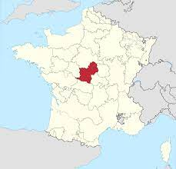
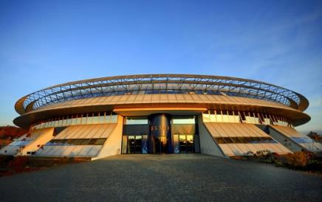
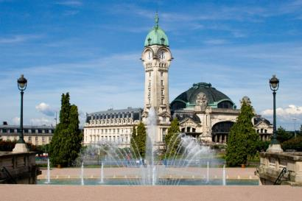
Située au centre de la France
Bourges
Une aire urbaine de 64 668 habitants (2018)
Superficie : 68,74 km²
Source: Site internet Ville de Bourges

Slide 3
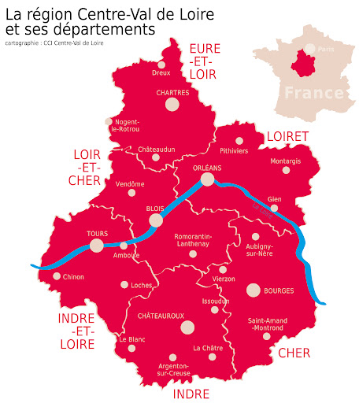

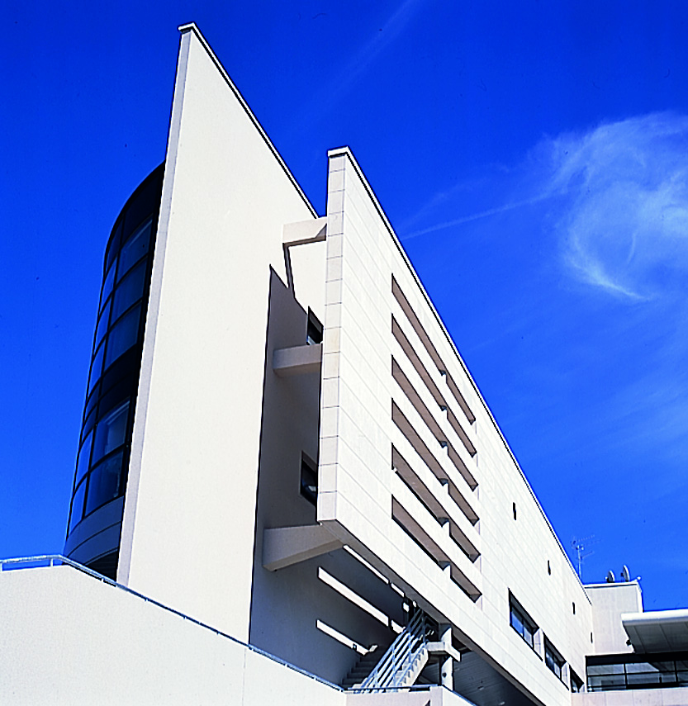



L’INSA centre val de Loire
Fondée en 2014
Université publique
Budget : 13 697 062€ ( 2018 )
Ministère de tutelle:Ministère de l'Enseignement supérieur, de la Recherche et de l'Innovation
Frais et droits de scolarité:601€

Slide 4

Une université pluridisciplinaire
Maitrise des risques industriels.
Génie des systémes industriels.
Energie,risque et environnement.
Sécurité et technologie informatique.
Paysagiste concepteur.

Slide 5

L’université en chiffres
1.664 étudiants en 2018 contre 1660 en 2019
2 146 étudiant.e.s internationaux.ales
319 étudiants ont été diplômés en 2018, dont 289 ingénieurs.
48% de doctorants internationaux
Le budget Recherche de l'Insa Centre-Val de Loire s'élève à 4,9 millions d'euros
60 doctorants.
65 enseignants chercheurs.
Dans le top 10 des universités françaises les plus dynamiques en matière de mobilité entrante internationale
(rapport Gesson 2013)

Slide 6
Un fort potentiel de recherche
22 Equipes de recherche dont 4 équipes associées au CNRS, 3 à l’INSERM, 1 à l’INRA
661 Chercheur.e.s et enseignant.e.s chercheur.e.s
595 Jeunes chercheur.e.s en cours de thèse
58 Projets distingués par l’Agence Nationale de la Recherche
51 Projets distingués par l’Europe
14 M€ de budget, dont 10 M€ de contrats de recherche
244 Emplois créés essentiellement docteur.e.s et ingénieur.e.s
1 Incubateur classé 10ème en Europe (UBI index 2014)
9 laboratoires communs avec des entreprises : CEA, THALES, Air Liquide, CILAS, NXP Semiconductors, INOVEOS
1 Agence de Valorisation de la
recherche (AVRUL)
1 Fondation Partenariale
8 Ecoles doctorales
69 Entreprises créées depuis 2000
93 familles de brevets gérés
17 licences actives

Slide 7
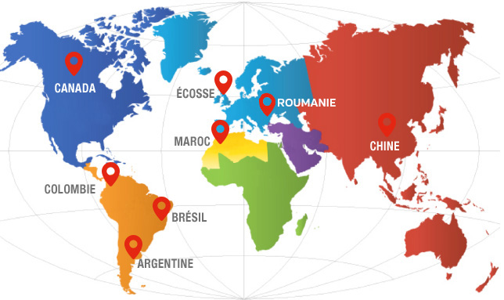
Coopération internationale
37
85

Slide 8

Merci de votre attention

